Slide 1
Samordningsförbundet Östra Södertörn

Slide 2


Om Tillitsdelegationen
Tillitsbaserad styrning och ledning och Finsam
Notes:
Utgår vid dagens seminarium från material som vi använde då jag arbetade i Tillitsdelegationen
Vad är tillitsbaserad styrning och ledning – definition och vägledande principer?
Vilka vinster finns med en tillitsbaserad styrning och ledning – vad säger forskning och verksamma i offentlig sektor?
Vilka kopplingar till samordningsförbundens arbete finns redan?

Slide 3
Om materialet i presentationen
Materialet i presentation är taget ifrån Tillitsdelegationens arbetsmaterial och presentationer.
De flesta av bilderna är gjorda av delegationens forskningsledare, sekretariat och dåvarande ordförande Laura Hartman.

Slide 4





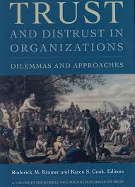

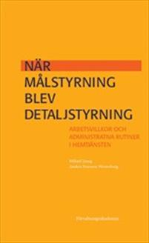
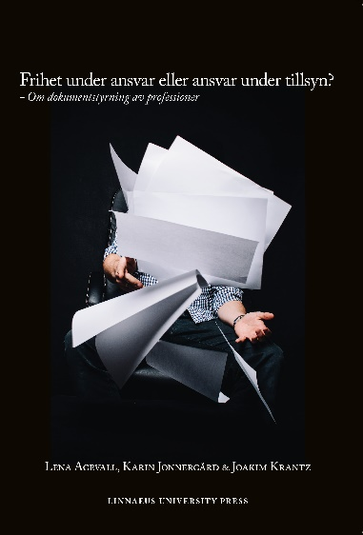
”Problemet är en form av styrning och ledning med fjärrkontroll, där man är avskuren från verksamheten men ändå fast besluten att kontrollera den. Man omorganiserar oförtröttligt, mäter som en galning, premierar en heroisk form av ledarskap, gynnar konkurrens där det man behöver är samarbete...”
(Henry Mintzberg, 2017)
Notes:
Michael Power The Audit society (1997):
Granskningen är ofta isolerad från praktiken
och ger därför fel information
Granskningen tenderar att ”kolonialisera” den granskade verksamheten på sätt som motverkar uppdraget
Jonna Bornemark
När pappersvärlden och den levda verkligheten glider isär:
”När rättssäkerheten innebär ett korrekt skött pappersarbete så riskerar det att leda till en falsk trygghet.” (Bornemark, 2018

Slide 5
Tillitsdelegationen
En del av regeringens tillitsreform:
”Styrningen ska ta till vara medarbetarnas kompetens till nytta för medborgare och företag. Det är utgångspunkten i regeringens tillitsreform.”
Regeringsförklaringen september 2016

Slide 6
Tilläggsdirektiv
December 2017 – att stödja statliga myndigheter att utveckla en mer tillitsbaserad styrning och ledning – avrapporterat oktober 2019.
Mars 2019 – att lämna förslag till hur och när en gemensam, obligatorisk introduktionsutbildning för statsanställda kan införas, redovisas i maj 2020.
Notes:
ORDFÖRANDE - Christina Forsberg CSN
Delegat - Rikard Jermsten KKV
Delegat – Shirin Ahlbäck Öberg
Anna Pauloff (huvudsekreterare)

Slide 7
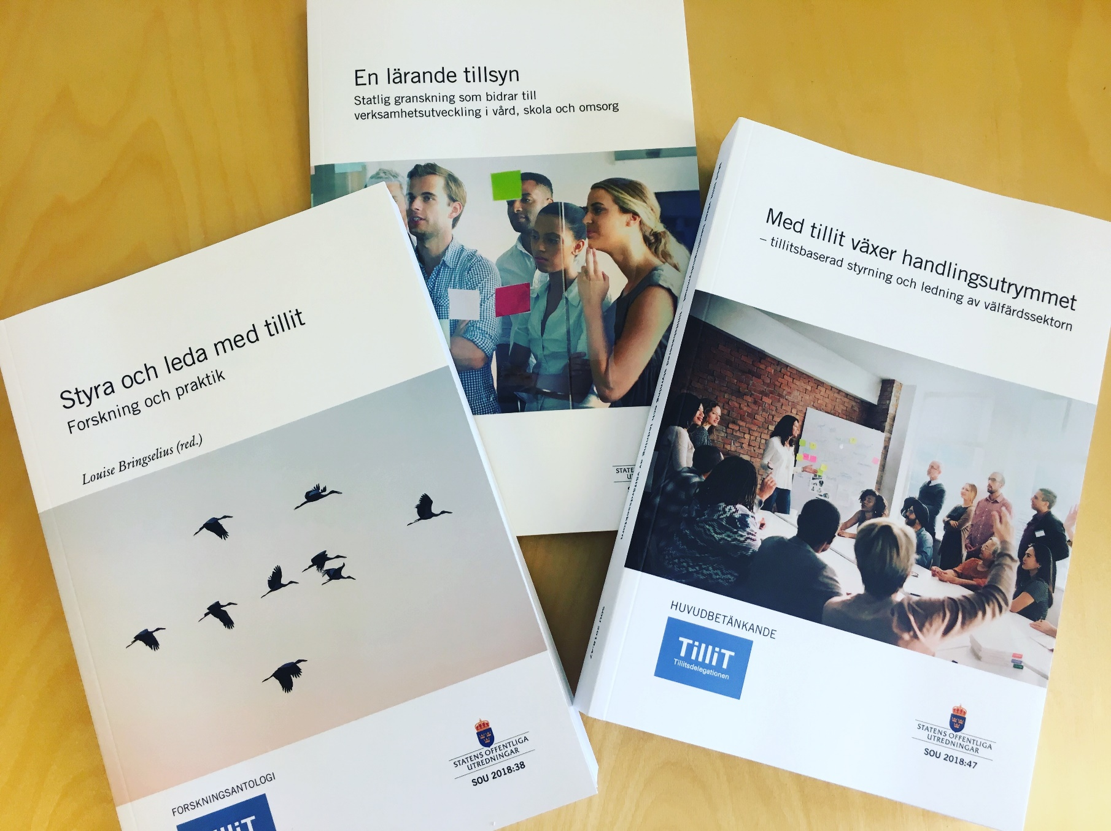
Notes:
Under tiden för utredningen:
Huvudbetänkande
Delbetänkande om ersättningsmodeller
Delbetänkande om statlig tillsyn av kommuner och landsting
Komplettera med de två nya – forskningsrapport + betänkande och Louises rapport om uppföljning
Tillitsdelegationen lämnar två förslag – ett stöd
till statliga myndigheter (Arbetsgivarverket) och en regeringsnära
Utvecklingsmiljö för att lösa komplexa samhällsutmaningar med utgång ifrån tjänstedesign

Slide 8
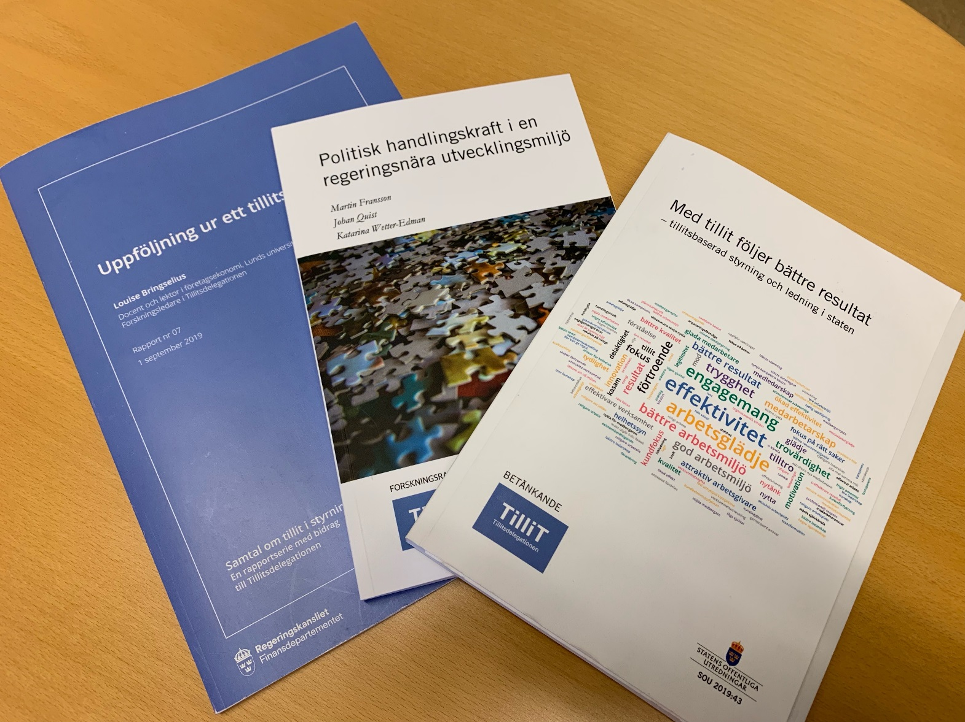
Rapporterat i oktober 2019

Slide 9
Huvudsakliga aktiviteter i det nya uppdraget
Besök Tillit och Föreläsning Tillit
Forum Tillit Sverige
Tillitsnätverket
Tillitsverkstaden
Notes:
Detta är våra huvudsakliga aktiviteter i det nya uppdraget
-Planerade aktiviteter i relation till statliga myndigheter (vad händer 2018-2019?)
Tre Länsstyrelser är med i nätverket – 47 myndigheter totalt

Slide 10

Vad är tillitsbaserad styrning och ledning för dig?
Notes:
Innan vi kör i gång – vad är TBSL för dig? Dina första spontana tankar och idéer?

Slide 11

Det goda mötet
Vad skapar värde i det goda mötet?
Vad skapar hinder?
Stödjer hela styrkedjan det goda mötet?
Vilka styrsignaler påverkar detta möte?
Notes:
När vi i Tillitsdelegationen skulle se över styrningen av och inom HELA offentlig sektor funderade vi på viktiga perspektiv, vad bör vara våra utgångspunkter? Vi tog vår utgångspunkt ifrån mötet mellan medarbetare och medborgare/den som verksamheten finns till för?
När uppstår kvalitet? Vad bidrar till goda möten?
Det handlar om demokrati och förtroende för välfärdsstaten.

Slide 12
Styrningens olika delar
Regelstyrning | Lagar och förordningar, avtal
Ekonomisk styrning | Budgetering och uppföljning
Prestationsstyrning | Incitament och kontroll av kvalitet, effektivitet, måluppfyllelse osv
Normstyrning | Kultur och ledarskap
Mål- och resultatstyrning
Notes:
StyrsignStyrsignaler som påverkar mötet
aler som påverkar mötet

Slide 13
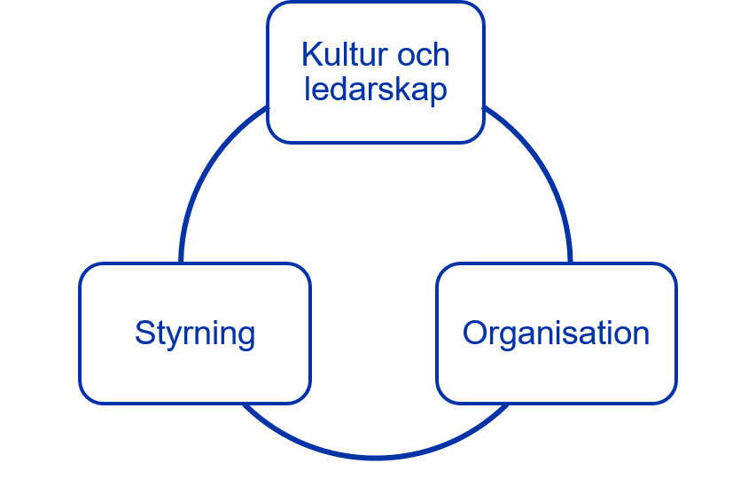
Tre hörnstenar – alla ska beaktas
Notes:
I en TBSL ska alla hörnstenar beaktas! Inte enbart fokus på traditionell/formell styrning.
Öka rollen för kultur och ledarskap.
Peter Drucker – culture eats strategy for breakfast.

Slide 14
Balans mellan tre styrprinciper
Tonvikt
i styrning och ledning
Adler (2001) Market, Hierarchy, and Trust: The Knowledge Economy and the Future of Capitalism. Organization Science, 12 (2), 215-234.
Styrprincip
Konkurrens
Pris
Marknad
Incitament
NPM
Reglering
Auktoritet
Hierarki
Byråkrati
Tillit
Samarbete
Kollegialitet
Värdegemenskap
Bringselius, 2018
Notes:
Detta resonemang (föreg. bild) styrks också av forskningen.
Organisationsforskaren Adler talar om tre styrprinciper konkurrens, reglering, tillit. Där de två första principerna är dominerande. Principen om tillit behöver få större utrymme – det är dessa aspekter som skapar inre motivation hos medarbetar – bidrar med lust, kreativitet etc.
I forskningsantologin skriver Louise Bringselius så här:
Tillit är en av tre grundläggande styrmekanismer i organisationer, enligt forskaren Paul S. Adler (2001). Ett liknande resonemang förs av exempelvis Ring och Van de Ven (1992). Dessa tre styrmekanismer, med tillhörande styrprinciper, är marknad/pris, hierarki/auktoritet och gemenskap/tillit. Jag väljer att förenkla Adlers resonemang genom att kalla benämna samtliga dessa styrprinciper. Alla tre principerna behövs, men tilliten är särskilt central i kunskapsintensiv verksamhet och i kunskapssamhället överlag (Adler 2001; Wenger, McDermott et al. 2002).

Slide 15
Förutsättningar för tillit
KUNNA
Förmåga
VÅGA
Integritet
VILJA
Hjälpvillighet
Notes:
Definition av tillit?
Vad är tillit?
Finns många definitioner.
Vår forskningsledare tog, utifrån forskningen fram en definition som vi kände att vi kan stå för, den lyfter aspekter som vi ser är värdefulla.
Tillit är inte ett känslomässigt tillstånd
Det handlar om en rationell bedömning av den andra partens TILLITSVÄRDIGHET
Tar tid att bygga upp – bygger på långsiktighet – relationsbygge – återkoppling
OLIKA BENÄGENHET

Slide 16
TILLIT – en bedömning
Figur 1. Den tillitsskapande processen (med inspiration från Mayer et al, 1995).
Notes:
Benägenhet att känna/visa tillit
Återkoppling
Långsiktighet och kontinuitet
Att sträva att utgå ifrån tillit i stället för misstro

Slide 17
Tillitsbaserad styrning och ledning
…är styrning, kultur och arbetssätt med fokus på
verksamhetens syfte och medborgarens behov,
där varje beslutsnivå aktivt verkar för att
stimulera samverkan och helhetsperspektiv,
bygga tillitsfulla relationer samt
säkerställa att medarbetaren kan, vill och vågar hjälpa medborgaren.
Notes:
Vad är tillitsbaserad styrning och ledning – definition och vägledande principer?

Slide 18

Tillit är en fråga för hela styrkedjan
Politiska beslutsfattare
Tjänstemän
Chefer
Stabsfunktioner
Tillsynsmyndigheter
Utvärderande och normerande organisationer
Samverkande parter
Notes:
.

Slide 19
Vad i definitionen är aktuellt för oss som jobbar i ett Samordningsförbund?

Slide 20
Vägledande principer för att styra och leda med tillit
Tillit. Sträva efter att som utgångspunkt välja att lita på dem du samarbetar med och ha positiva förväntningar.
Medborgarfokus. Sätt medborgarens upplevelse och kunskap i fokus och försök förstå vad medborgaren sätter värde på.
Helhetssyn. Uppmuntra alla i styrkedjan att aktivt och gemensamt ta ansvar för helheten och samverka över gränser.
Handlingsutrymme. Delegera handlingsutrymme och välkomna medbestämmande, men var också tydlig kring vem som har mandat att göra vad, och skapa goda förutsättningar för medarbetarna att klara sitt uppdrag.
Stöd. Säkerställ ett verksamhetsnära och kvalificerat professionellt, administrativt och psykosocialt stöd i kärnverksamheten.
Kunskap. Premiera kunskapsutveckling, lärande och en praktik baserad på vetenskap och beprövad erfarenhet.
Öppenhet. Sträva efter öppenhet genom att dela information, välkomna oliktänkande och respektera kritik.
Långsiktighet. Det arbete som aktörerna gör i denna riktning ska var hållbart över tid.

Slide 21
Vägledande principer för TBSL – dina tankar och input?
Notes:
Hur ser ni på de sju vägledande principerna är de relevanta för er verksamhet?
Vad BETYDER de för er?
Hur kan ni jobba med dessa som utgångspunkt?
Finns det någon aspekt ni saknar som ni vill komplettera med?
Känns något överflödigt eller irrelevant utifrån er verksamhet – ert uppdrag?

Slide 22
Om samverkan mellan myndigheter
Enligt myndighetsförordningen (2007:515) ska myndigheterna verka för att ta till vara de fördelar som kan vinnas för enskilda samt för staten som helhet genom att samarbeta med myndigheter och andra. Myndigheterna har även krav på sig att fortlöpande utveckla verksamheten. Krav på samverkan finns också i förvaltningslagen (2017:900). Även om det finns många lyckade exempel på att myndigheterna samverkar med varandra uppstår det ofta problem med att myndigheterna saknar helhetsperspektiv och långsiktighet. Det är inte ovanligt att regeringen försöker möta problemen med samverkan mellan myndigheterna genom till exempel speciallagstiftning eller genom att besluta om gemensamma uppdrag till flera myndigheter i sektorsövergripande frågor.
(SOU 2019:43)

Slide 23
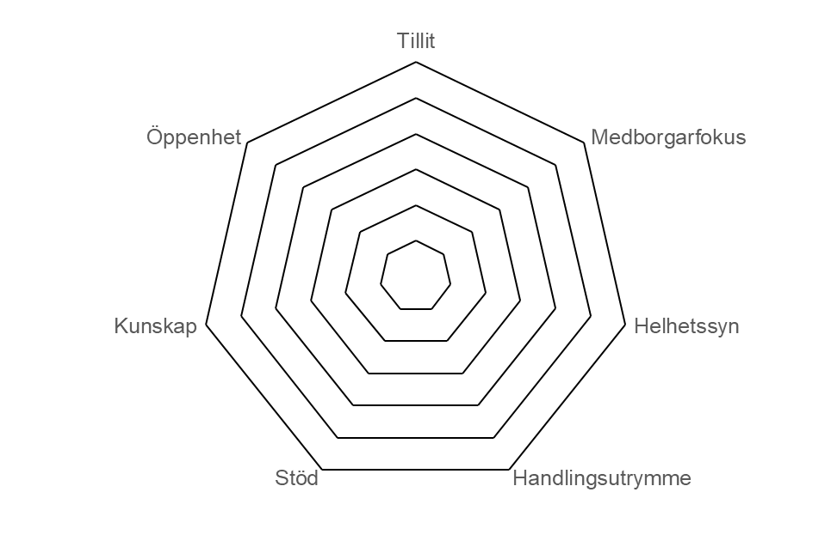
Självskattning utifrån sju vägledande principer
Notes:
Gör en självskattning utifrån de sju principerna i grupper…..
Övning att göra med din personalgrupp – praktiskt sätt att få i gång en dialog – även med styrelse?

Slide 24
Enhet: Namn:
Reflektioner:

Slide 25

Vad är tillitsbaserad styrning och ledning
– praktiska tips
Notes:
Det finns inga facit…
Men här kommer några praktiska verktyg för att lösa ”hindren”
bristande medborgarfokus
Frånvaro av helhetsperspektiv
kortsiktig och ryckig styrning
Detaljerad och administrativt betungande uppföljning.
Vi anser dessutom att både myndigheter med direkt och indirekt kontakt med medborgarna
behöver ha ett medborgarfokus. Det gynnar resultaten för både
medborgarna och företagen.

Slide 26
Kultur äter strategi
Använd kraften i den sammantagna styrningen genom ökad betoning på ledarskap, kultur och värdegrund. Bygg tillitsfulla relationer, horisontellt och vertikalt.
Se till att ekonomistab krokar arm med HR – liksom alla verksamhetsdelarna!

Slide 27
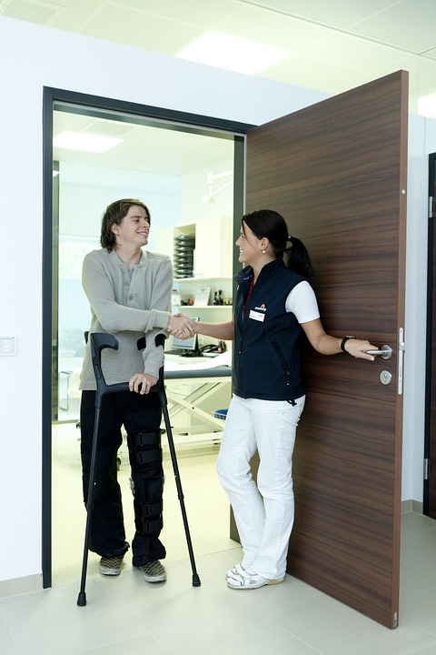

Led förståelsen för uppdraget…
Vilka finns vi till för och hur skapar vi värde?

Slide 28
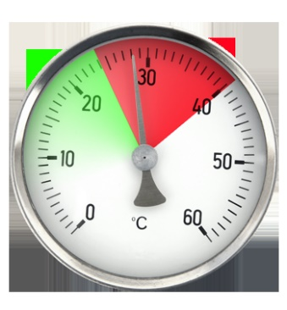
Mät rätt sak
Från slentrianmässig uppföljning till att mäta det som skapar värde
Fråga medarbetarna: Vilka data behöver ni för att veta om ni gör ett bra jobb? Vilka data behöver ni för att veta hur vi kan bli bättre?
Analysera och samtala!
Notes:
Skapar värde för verksamhet och för medborgare

Slide 29

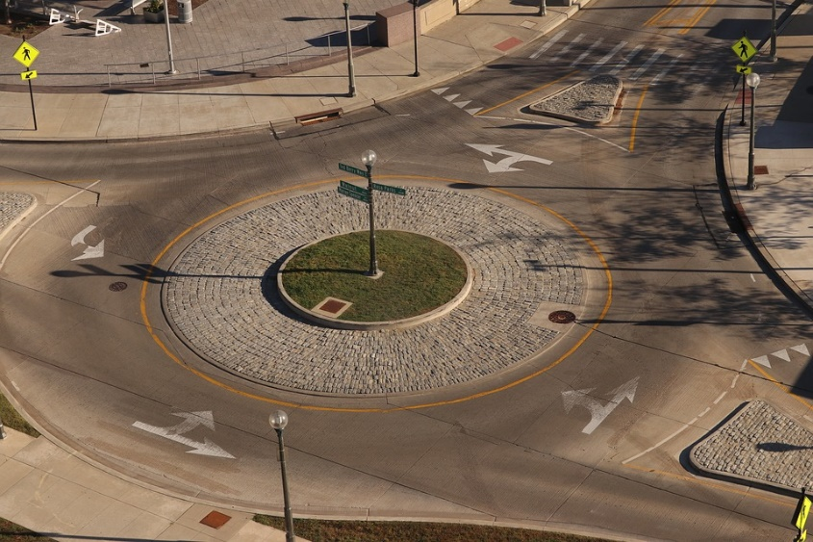
Förenkla styrsignalerna
Minska antalet mål, styrdokument, policies…
Styr med helhetssyn, belöna detsamma.

Slide 30
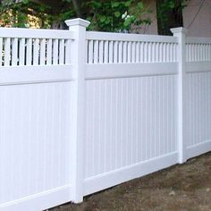
Undanröj hinder

Slide 31

Stärk kunskapsutvecklingen
Skapa förutsättningar för det kollegiala lärandet mellan olika yrkesgrupper, avdelningar…
Samarbeta med forskning

Slide 32

…och gjut mod

Slide 33

Goda exempel i kommuner och landsting
Notes:
I olika mötessammanhang, Besök Tillit, Försök Tillit, Forum Tillit har vi stött på många goda exempel där organisationer vill gå mot en mer tillitsbaserad styrning och där chefer och medarbetare vittnar om att detta ger goda effekter för brukare, patienter och elever men också för medarbetare och chefer i organisationen
Tillitsbaserad styrning ett sätt att öka både effektivitet och produktivitet i verksamheten.
Vi beskriver nu tre goda exempel: Kalmar Läns landsting, Borlänge kommun och Helsingborgs kommun där man aktivt arbetar med de principer som är väsentliga för en tillitsbaserad styrning och ledning

Slide 34
Tillit innebär…
Inte fritt valt arbete utan samarbete inom tydliga ramar
En balanserad syn på medarbetare, chefer, kollegor – varken naivism eller cynism
Att premiera lärande genom att överse med mindre allvarliga misstag men agera på allvarliga problem
Att fortsätta att kontrollera men mer selektivt och utifrån dialog
Ansvar för hela styrkedjan

Slide 35
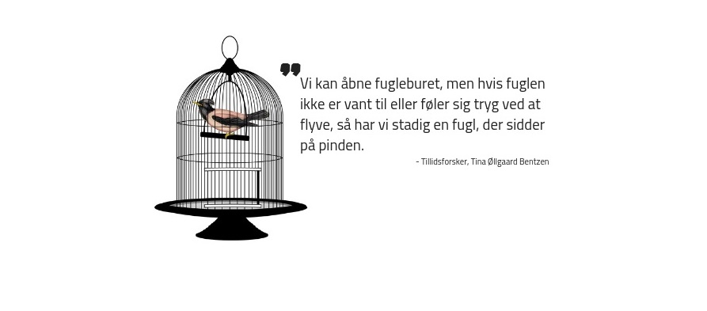
Tradition av misstro kan försvåra
Alla vill eller vågar inte använda handlingsutrymmet
Tillit måste manifesteras –
- i prioriteringar, värderingar, styrning och arbetssätt
Tillit är ingen universallösning
Alla kommer inte älska tillit
En upplevd maktobalans kan försvåra
Nära koppling mellan tillit och lärande
Observera

Slide 36
Viktiga inslag vid tillitsbyggande
(kap. 17.2, SOU 2018:38)
Tillitsfull dialog mellan tjänstemän och politiker är grunden
Begränsat antal mål, regler och krav – utformade i dialog med professionen
Främjande och lärande ansats vid tillsyn samt med kollegial utveckling
Gränsöverskridande samarbeten – tvärprofessionellt och över organisationsgränser
(t ex teambaserat arbete, hemsjukvård)
Delegerad medarbetardriven verksamhetsutveckling
Medledarskap och coachande chefer som skapar förutsättningar
Skapa psykologisk trygghet med relationsbyggande, kontinuitet och öppenhet
Uppdraget gentemot brukaren i centrum, snarare än snäva ansvar
Värdegemenskap och organisatoriskt självförtroende
(t ex tydliggörande av prioriteringar och lärande utifrån både goda och dåliga exempel)
Tid, tydlighet och tålamod

Slide 37
Vilka vinster eller farhågor ser ni?
Notes:
Kan ni se fler vinster med TBSL?
Vilka ev farhågor ser ni?
Andra avgränsningar som är viktiga att ha med sig.

Slide 38
Tjänstekvalitet
Fokus på att skapa förutsättningar
i kärnverksamheten, med nära stöd,
en lärande kultur och möjlighet till
kontinuerlig kvalitetsutveckling
tillsammans med brukaren
God arbetsmiljö
Psykologisk trygghet, teamarbete,
delaktighet, handlingsutrymme,
attraktiva arbetsmiljöer
Evidensbaserad praktik
Nära samarbete med forskning,
för att säkerställa evidensbaserade
arbetssätt och utveckla ny kunskap.
Innovation
Testbäddar, idélabb, kultur med
möjlighet att testa nya idéer
i liten skala
Tillit
Vad har vi att vinna?
Lättare att bekämpa
korruption
Kanaler för visslande och
ämbetsmannakultur
Effektivisering
Upprensning bland resultatmått
och andra rapporteringskrav,
aktiva insatser för att minska
onödig administration.
Förbättrade lagar
och regelverk
Möjlighet att påverka regelverk
för brukarmötande yrken, då det
uppstår målkonflikter, etc.
Bättre politiska beslut
Tydliggörande av rollfördelning
mellan förvaltning och politik
för att skapa en effektiv politik
och underlättar samarbete.
Bringselius, 2018
Notes:
-Vad är vinsterna med tillitsbaserad styrning och ledning

Slide 39
Sammanfattning
Det goda mötet i fokus
Med tillit växer handlingsutrymmet – och då stärks tilliten för välfärden och demokratin
Det handlar om en riktning för styrningen, snarare än ett enskilt förslag

Slide 40
Vad tar vi med oss i arbetet framåt?
Notes:
Vad är tillitsbaserad styrning och ledning för dig? Vad tar ni med er i arbetet framåt?
Har bilden förändrats under de här två timmarna – i så fall; på vilket sätt? Insikter?

Slide 41
Tillitsdelegationen går att följa på sociala medier och på www.tillitsdelegationen.se

